Slide 1
前向传播与反向传播
UNIC AI研讨会
齐阁
2024.07.18

Slide 2
1.1神经网络训练过程
目 录
Contents
1.2正向传播
1.3反向传播
1.4梯度消失、梯度爆炸

Slide 3
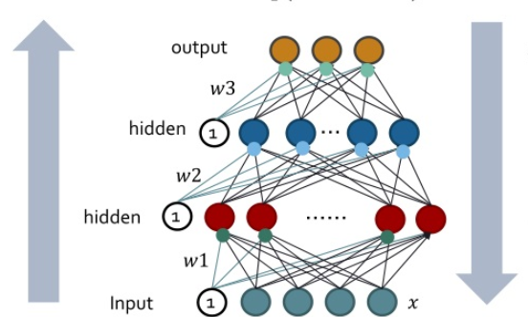
1.1 神经网络训练过程
模型训练过程
定义模型和损失函数
前向传播
前向传播
反向传播
计算损失
反向传播
更新参数
3
Notes:
模型训练的过程，就是通过优化算法指导模型进行网络参数更新的过程。
定义模型和损失函数：定义了模型和损失函数，PyTorch将自动构建一个计算图来描述模型的计算流程。
前向传播：接下来，我们需要将输入数据传入模型进行前向传播，以获得模型的输出结果。在前向传播过程中，PyTorch会根据计算图执行必要的计算操作，并将中间结果存储在缓冲区中以供后续使用。
计算损失：然后，我们需要根据定义的损失函数计算模型的损失值。PyTorch将自动根据计算图计算损失函数关于模型参数的梯度。
反向传播：最后，我们可以调用PyTorch的backward()函数进行反向传播。该函数将根据计算图中存储的梯度信息，自动计算出每个参数的梯度，并将它们存储在相应的参数对象中。
更新参数：一旦获得了梯度信息，我们就可以使用优化器来更新模型的参数。PyTorch提供了许多内置的优化器，如SGD、Adam等，它们可以根据梯度信息自动调整模型的参数。
直到损失函数达到最小或者梯度到达一个临界值，结束迭代
在训练神经网络时，前向传播和反向传播相互依赖。 对于前向传播，我们沿着依赖的方向遍历计算图并计算其路径上的所有变量。 然后将这些用于反向传播，其中计算顺序与计算图的相反。

Slide 4
1.2 前向传播
前向传播：按顺序（从输入层到输出层）计算和存储神经网络中每层的结果。
4
Notes:
在训练神经网络时，前向传播和反向传播相互依赖。 对于前向传播，我们沿着依赖的方向遍历计算图并计算其路径上的所有变量。 然后将这些用于反向传播，其中计算顺序与计算图的相反。
以上述简单网络为例：一方面，在前向传播期间计算正则项 (4.7.5)取决于模型参数𝑊(1)和 𝑊(2)的当前值。 它们是由优化算法根据最近迭代的反向传播给出的。 另一方面，反向传播期间参数 (4.7.11)的梯度计算， 取决于由前向传播给出的隐藏变量ℎ的当前值。

Slide 5
1.2 前向传播
前向传播：按顺序（从输入层到输出层）计算和存储神经网络中每层的结果。
5
Notes:
之前我们学习了使用梯度下降训练模型，知道是利用损失函数的梯度去更新模型参数，但在具体
在训练神经网络时，前向传播和反向传播相互依赖。 对于前向传播，我们沿着依赖的方向遍历计算图并计算其路径上的所有变量。 然后将这些用于反向传播，其中计算顺序与计算图的相反。
以上述简单网络为例：一方面，在前向传播期间计算正则项 (4.7.5)取决于模型参数𝑊(1)和 𝑊(2)的当前值。 它们是由优化算法根据最近迭代的反向传播给出的。 另一方面，反向传播期间参数 (4.7.11)的梯度计算， 取决于由前向传播给出的隐藏变量ℎ的当前值。

Slide 6
1.2 前向传播
前向传播：按顺序（从输入层到输出层）计算和存储神经网络中每层的结果。
6
Notes:
之前我们学习了使用梯度下降训练模型，知道是利用损失函数的梯度去更新模型参数，但在具体
在训练神经网络时，前向传播和反向传播相互依赖。 对于前向传播，我们沿着依赖的方向遍历计算图并计算其路径上的所有变量。 然后将这些用于反向传播，其中计算顺序与计算图的相反。
以上述简单网络为例：一方面，在前向传播期间计算正则项 (4.7.5)取决于模型参数𝑊(1)和 𝑊(2)的当前值。 它们是由优化算法根据最近迭代的反向传播给出的。 另一方面，反向传播期间参数 (4.7.11)的梯度计算， 取决于由前向传播给出的隐藏变量ℎ的当前值。

Slide 7
1.2 前向传播
前向传播：按顺序（从输入层到输出层）计算和存储神经网络中每层的结果。
7
Notes:
之前我们学习了使用梯度下降训练模型，知道是利用损失函数的梯度去更新模型参数，但在具体
在训练神经网络时，前向传播和反向传播相互依赖。 对于前向传播，我们沿着依赖的方向遍历计算图并计算其路径上的所有变量。 然后将这些用于反向传播，其中计算顺序与计算图的相反。
以上述简单网络为例：一方面，在前向传播期间计算正则项 (4.7.5)取决于模型参数𝑊(1)和 𝑊(2)的当前值。 它们是由优化算法根据最近迭代的反向传播给出的。 另一方面，反向传播期间参数 (4.7.11)的梯度计算， 取决于由前向传播给出的隐藏变量ℎ的当前值。

Slide 8
1.2 前向传播
前向传播：按顺序（从输入层到输出层）计算和存储神经网络中每层的结果。
8
Notes:
之前我们学习了使用梯度下降训练模型，知道是利用损失函数的梯度去更新模型参数，但在具体
在训练神经网络时，前向传播和反向传播相互依赖。 对于前向传播，我们沿着依赖的方向遍历计算图并计算其路径上的所有变量。 然后将这些用于反向传播，其中计算顺序与计算图的相反。
以上述简单网络为例：一方面，在前向传播期间计算正则项 (4.7.5)取决于模型参数𝑊(1)和 𝑊(2)的当前值。 它们是由优化算法根据最近迭代的反向传播给出的。 另一方面，反向传播期间参数 (4.7.11)的梯度计算， 取决于由前向传播给出的隐藏变量ℎ的当前值。

Slide 9
1.2 前向传播
前向传播：按顺序（从输入层到输出层）计算和存储神经网络中每层的结果。
9
Notes:
之前我们学习了使用梯度下降训练模型，知道是利用损失函数的梯度去更新模型参数，但在具体
在训练神经网络时，前向传播和反向传播相互依赖。 对于前向传播，我们沿着依赖的方向遍历计算图并计算其路径上的所有变量。 然后将这些用于反向传播，其中计算顺序与计算图的相反。
以上述简单网络为例：一方面，在前向传播期间计算正则项 (4.7.5)取决于模型参数𝑊(1)和 𝑊(2)的当前值。 它们是由优化算法根据最近迭代的反向传播给出的。 另一方面，反向传播期间参数 (4.7.11)的梯度计算， 取决于由前向传播给出的隐藏变量ℎ的当前值。

Slide 10
1.3 反向传播
反向传播：根据微积分中的链式法则按相反的顺序从输出层到输入层遍历网络。依次计算和存储神经网络的中间变量和参数的梯度。
梯度下降法
10
Notes:
反向传播的目的就是为了根据计算出来的损失函数值，决定如何改变网络中的权重值，使得下一次前向传播的时候网络的损失函数值变小。
这里我们举一个简单的神经网络来理解反向传播的过程，每一层只有一个神经元组成，这个网络由3个权重和3个偏置决定。根据梯度下降的原则，更新参数之前我们要找到损失函数对于这个参数的导数，反向传播过程实际就是在遍历损失函数关于所有参数的梯度的过程。
先来看最后两个神经元,最后两个神经元经过激活函数之后的输出值分别为a_L和a_L-1,假设一个样本的目标输出函数值为y,所以这个简单网络对于单个训练样本的代价，就等于
对于这个简单样本，我们定义它的代价函数值为C_0

Slide 11
1.3 反向传播
反向传播：根据微积分中的链式法则按相反的顺序从输出层到输入层遍历网络。依次计算和存储神经网络的中间变量和参数的梯度。
期望输出
1.00
11
Notes:
先来看最后两个神经元,定义最后两个神经元经过激活函数之后的输出值分别为a_L和a_L-1,假设一个样本的目标输出函数值为y,所以这个简单网络对于单个训练样本的损失函数，就等于
现在有一个简单样本进入到我们的神经网络中，我们定义它的损失函数值为L_0
我们现在要通过损失函数值去更新神经网络的权重参数值w_3，那么根据梯度下降法的思想，就需要知道损失函数相对于参数w_3的梯度，从w_3到损失函数中间经过了 中间变量 ，根据链式法则，可以计算得到

Slide 12
1.3 反向传播
反向传播：根据微积分中的链式法则按相反的顺序从输出层到输入层遍历网络。依次计算和存储神经网络的中间变量和参数的梯度。
期望输出
1.00
12
Notes:
先来看最后两个神经元,定义最后两个神经元经过激活函数之后的输出值分别为a_L和a_L-1,假设一个样本的目标输出函数值为y,所以这个简单网络对于单个训练样本的损失函数，就等于
现在有一个简单样本进入到我们的神经网络中，我们定义它的损失函数值为L_0
我们现在要通过损失函数值去更新神经网络的权重参数值w_3，那么根据梯度下降法的思想，就需要知道损失函数相对于参数w_3的偏导数，从w_3到损失函数中间经过了 中间变量 ，从w_3到损失函数中间经历 计算
根据链式法则，可以计算得到

Slide 13
1.3 反向传播
反向传播：根据微积分中的链式法则按相反的顺序从输出层到输入层遍历网络。依次计算和存储神经网络的中间变量和参数的梯度。
期望输出
1.00
13
Notes:
先来看最后两个神经元,定义最后两个神经元经过激活函数之后的输出值分别为a_L和a_L-1,假设一个样本的目标输出函数值为y,所以这个简单网络对于单个训练样本的损失函数，就等于
现在有一个简单样本进入到我们的神经网络中，我们定义它的损失函数值为L_0
我们现在要通过损失函数值去更新神经网络的权重参数值w_3，那么根据梯度下降法的思想，就需要知道损失函数相对于参数w_3的偏导数，从w_3到损失函数中间经过了 中间变量 ，从w_3到损失函数中间经历 计算，这里从w到L可以理解为复合函数，复合函数求导这里用到了链式法则，根据链式法则，可以得到损失函数关于w_l的梯度为，

Slide 14
1.3 反向传播
反向传播：根据微积分中的链式法则按相反的顺序从输出层到输入层遍历网络。依次计算和存储神经网络的中间变量和参数的梯度。
期望输出
1.00
14
Notes:
先来看最后两个神经元,定义最后两个神经元经过激活函数之后的输出值分别为a_L和a_L-1,假设一个样本的目标输出函数值为y,所以这个简单网络对于单个训练样本的损失函数，就等于
现在有一个简单样本进入到我们的神经网络中，我们定义它的损失函数值为L_0
我们现在要通过损失函数值去更新神经网络的权重参数值w_3，那么根据梯度下降法的思想，就需要知道损失函数相对于参数w_3的偏导数，从w_3到损失函数中间经过了 中间变量 ，从w_3到损失函数中间经历 计算，这里从w到L可以理解为复合函数，复合函数求导这里用到了链式法则，根据链式法则，可以得到损失函数关于w_l的梯度为，

Slide 15
1.3 反向传播
反向传播：根据微积分中的链式法则按相反的顺序从输出层到输入层遍历网络。依次计算和存储神经网络的中间变量和参数的梯度。
15
Notes:
前边讲述的是一个很简单的每一层只有一个神经元的神经网络，在实际用的时候，神经网络每层肯定是多个神经元，从每层一个神经元到每层多个神经元，整个过程和思路和每层单个神经元是一样的，只需要改变在计算损失函数关于L层前边的神经元输出的梯度时，需要加一个求和操作。
因为这个时候这个神经元的输出通过不同路径影响到损失函数了。比如，···所以在求这个损失函数关于这个神经元的输出值的梯度时，我们需要先按照这条路径求一个梯度，再按照这条路径求一个梯度。
更进一步的，实际训练的时候一次训练多个样本。

Slide 16
1.3 反向传播
反向传播：根据微积分中的链式法则按相反的顺序从输出层到输入层遍历网络。依次计算和存储神经网络的中间变量和参数的梯度。
16
Notes:
实际训练时候，是多个训练样本同时训练，这个时候就是把每个样本的损失函数关于参数的梯度求平均就可以。这里就可以很容易理解小批量随机梯度下降相比批量梯度下降和随机梯度下降的优点，批量batch的，训练的时候当然希望每次都用所有的样本，能够更快的收敛，但是这样带来的计算开销太大了，所以就每次从所有训练样本中，取一个batch的，这样准确率回比随机梯度下降好，同时速度又比批量梯度下降快很多。
在了解反向传播的过程之后，我们很容易就能 理解梯度消失和梯度爆炸产生的原因。梯度消失指的是梯度趋近于零，网络权重无法更新或者更新的很微小，网络训练再久也不会有效果，梯度爆炸指的是梯度呈指数级增长，变得非常大，然后导致网络权重的大幅更新，使网络变得不稳定。
梯度消失，传到前一层的梯度大小，其值跟后一层传过来的梯度以及本层的权重w有关。本层权重更新W时的梯度值，其值跟后一层传过来的梯度以及本层输入的X有关。
当 ∂Loss/∂w 部分大于1时，那么层数增多的时候，最终的求出的梯度更新将以指数形式增加，即发生梯度爆炸； 当 ∂Loss/∂w 部分小于1时，那么随着层数增多，求出的梯度更新信息将会以指数形式衰减，即发生了梯度消失。

Slide 17
1.4 梯度消失、梯度爆炸
梯度消失
梯度趋近于零，网络权重无法更新或者更新的很微小，网络训练再久也不会有效果。
梯度爆炸
梯度呈指数级增长，变得非常大，然后导致网络权重的大幅更新，使网络变得不稳定。
上一层网络输出
激活函数的导数
17
Notes:
在了解反向传播的过程之后，我们很容易就能 理解梯度消失和梯度爆炸产生的原因。梯度消失指的是梯度趋近于零，网络权重无法更新或者更新的很微小，网络训练再久也不会有效果，梯度爆炸指的是梯度呈指数级增长，变得非常大，然后导致网络权重的大幅更新，使网络变得不稳定。
我们回顾一下之前得到的关于梯度传播计算梯度的两个公式，一个是损失函数关于网络权重参数w的梯度，一个是关于损失函数关于l-1层网络输出的梯度，激活函数的导数，网络权重的初始值，
梯度消失，传到前一层的梯度大小，其值跟后一层传过来的梯度以及本层的权重w有关。本层权重更新W时的梯度值，其值跟后一层传过来的梯度以及本层输入的X有关。
当激活函数的导数F ′ F\primeF′>1的时候，随着神经网络层数增加，梯度更新就会以指数形式增长，从而梯度爆炸。当激活函数的导数F ′ F\primeF′<1的时候，随着神经网络层数减少，梯度更新就会以指数形式减少，从而梯度消失。总结起来，梯度爆炸和梯度消失的主要原因就是激活函数选择的不合理和过深的网络层数。但其实从推到的公式来看的时候，其实也和初始设置权重的值有关，初始化太大会导致梯度爆炸，初始化太小会导致梯度消失。
使用sigmoid函数容易出现梯度消失问题，因为sigmoid函数的导数范围为：

Slide 18
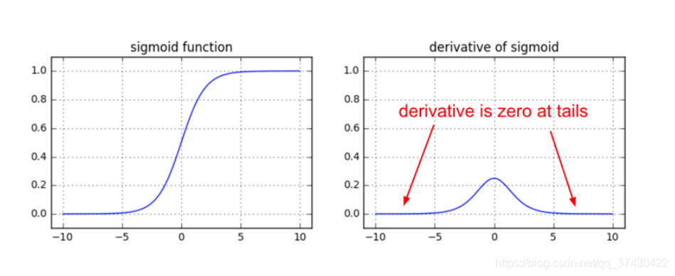
1.4 梯度消失、梯度爆炸
梯度消失
梯度趋近于零，网络权重无法更新或者更新的很微小，网络训练再久也不会有效果。
梯度爆炸
梯度呈指数级增长，变得非常大，然后导致网络权重的大幅更新，使网络变得不稳定。
上一层网络输出
激活函数的导数
18
Notes:
当激活函数的导数F ′ F\primeF′>1的时候，随着神经网络层数增加，梯度更新就会以指数形式增长，从而梯度爆炸。当激活函数的导数F ′ F\primeF′<1的时候，随着神经网络层数减少，梯度更新就会以指数形式减少，从而梯度消失。总结起来，梯度爆炸和梯度消失的主要原因就是激活函数选择的不合理和过深的网络层数。但其实从推到的公式来看的时候，其实也和初始设置权重的值有关，初始化太大会导致梯度爆炸，初始化太小会导致梯度消失。
使用sigmoid函数容易出现梯度消失问题，因为sigmoid函数的导数范围为：

Slide 19
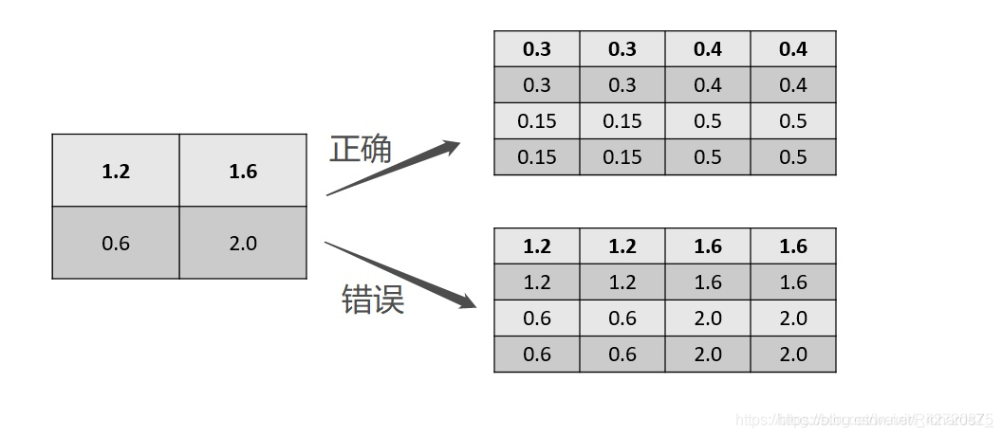
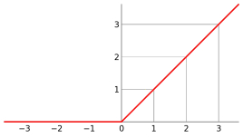
1.5 不可导情况的处理
激活函数不可导：
次梯度方法：是传统的梯度下降方法的拓展，用来处理不可导的凸函数
池化不可导（梯度之和保持不变原则）
平均池化：把梯度等分为n份分配给前一层
最大池化：把梯度直接传给前一层具有最大像素值的像素
平均池化的梯度传播
19
Notes:
前边的讲述我们可以发现，反向传播要正常进行下去，涉及到的函数应该是可导的，但也有一些不可导的情况也可以进行反向传播，我们看一下对于不可导情况的处理。
第一种是激活函数不可导

Slide 20
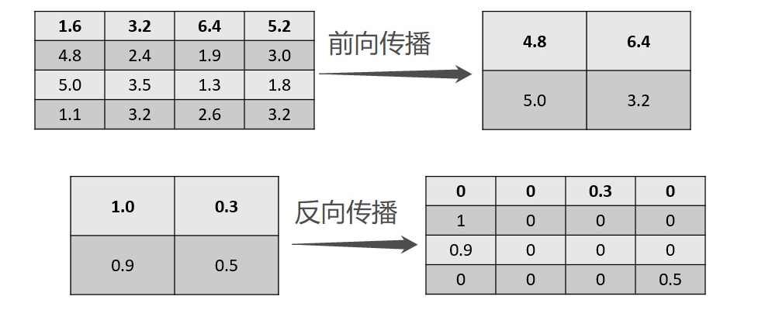
1.5 不可导情况的处理
激活函数不可导：
次梯度方法：是传统的梯度下降方法的拓展，用来处理不可导的凸函数
池化不可导（梯度之和保持不变原则）
平均池化：把梯度等分为n份分配给前一层
最大池化：把梯度直接传给前一层具有最大像素值的像素
最大池化的梯度传播
20

